Slide 1
운영체제 4장 실습
순천향대학교 컴퓨터공학과
20184102 신주용

Slide 2
운영체제 4장 실습
다음과 같은 p.187 그림 4.11의 수정된 버전을 아래와 같이 두 개의 터미널에서 실행하고 결과 분석
사용된 pthread API 설명 분석
컴파일 시 다음과 같이 -pthread 옵션을 기술 $ gcc -pthread prog.c
터미널1에서 소스 작성하고 실행 시작 후 문자 입력 전 대기
터미널2를 생성하고 다음을 실행하고 출력 분석 $ ps–-am -L
터미널 1에서 문자 입력하고 실행 결과 분석
다음 프로그램을 아래와 같이 두 개의 터미널에서 실행하고 결과 분석
터미널1에서 소스 작성하고 실행 시작 후 문자 입력 전 대기
터미널2를 생성하고 다음을 실행하고 출력 분석 $ ps -am –L
터미널 1에서 문자 입력하고 실행 결과 분석

Slide 3
PThread1

Slide 4
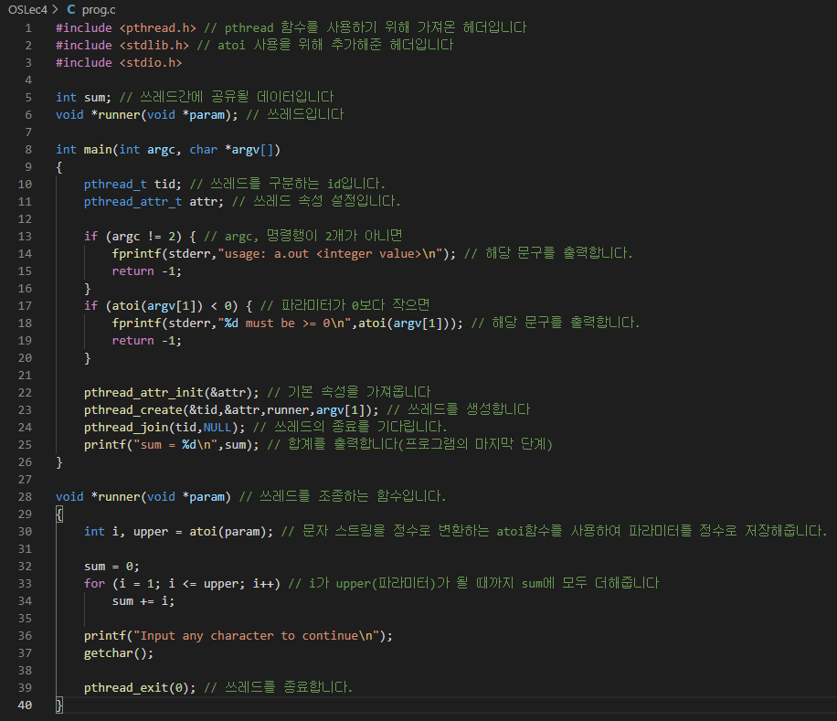
PThread1
전체 코드입니다

Slide 5

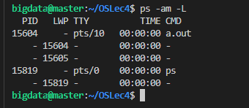

PThread1
좌측에서 나온 결과를 보았을 때
a.out에 의해 pts/10 터미널에서 실행된
프로세스 15604는 15604, 15605로 두 개의 쓰레드를 사용하는 것을 알 수 있습니다.
ps도 하나의 쓰레드를 사용합니다.
터미널 1에서 컴파일 및
실행을 해주었습니다
실행시에 인수로
5를 넣어주었습니다.
식별번호 쓰레드번호 터미널
최종 실행 결과입니다.
인수로 5를 for문을 이용해
1+2+3+4+5 해준 결과
sum, 합계가 15가 나오게 되었습니다.
터미널 2에서 ps -am -L
명령어를 실행해주었습니다
ps는 프로세스 상태를 확인하는 명령어로
옵션인 am에서 a는
세션 리더 및 터미널과 관련되지 않은 프로세스를 제외한 모든 프로세스를 보여주는 옵션이고
m은 쓰레드를 보여줍니다(결과 필드 옵션)
마지막의 -L은 지시자를 보여줍니다.

Slide 6
PThread2

Slide 7
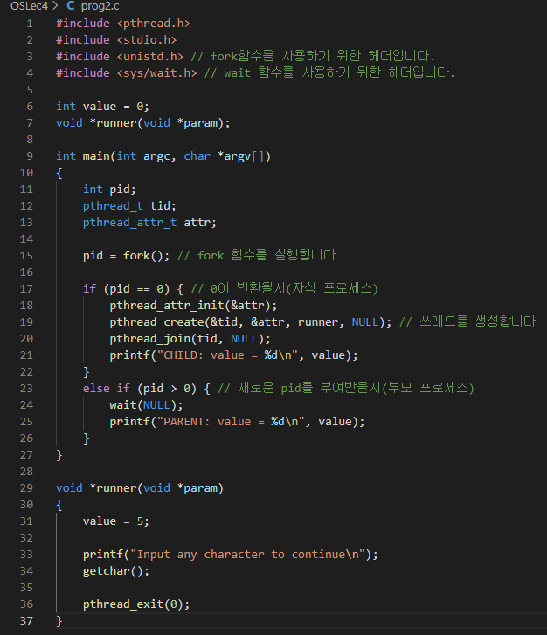
PThread2
밸류는 5로 고정되어 있으므로
무엇을 입력해도 결과는 5가 나오게 됩니다
2번 프로그램의 전체 코드입니다

Slide 8

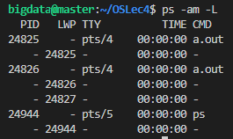

PThread2
이것은 모든 쓰레드에서 나타나는 것이 아니고
Posix의 pthread를 사용할 경우에만
나타나는 현상입니다.
솔라리스의 그린쓰레드를 사용할 경우에는
포크된 스레드만을 카피해서
프로세스를 만들어주므로
3개의 쓰레드가 나타나지 않습니다.
앞의 프로그램과 마찬가지로
컴파일 후 실행한 다음
입력하지 않고 기다립니다
2번 터미널에서 ps -am -L 명령어를 실행하여
프로세스ID, 쓰레드, 터미널, 시간, 지시자
의 정보를 불러옵니다.
코드 15번 라인에서 포크를 실행하는데
포크를 실행할 시 자식 프로세스는
부모 프로세스의 모든 요소를 카피하므로
쓰레드가 총 3개가 실행됩니다(원래 쓰레드 + 추가 수행하는 쓰레드)
프로그램의 실행을 마무리할때
항상 밸류는 5로 동일합니다.

Slide 9
감사합니다

